Slide 1
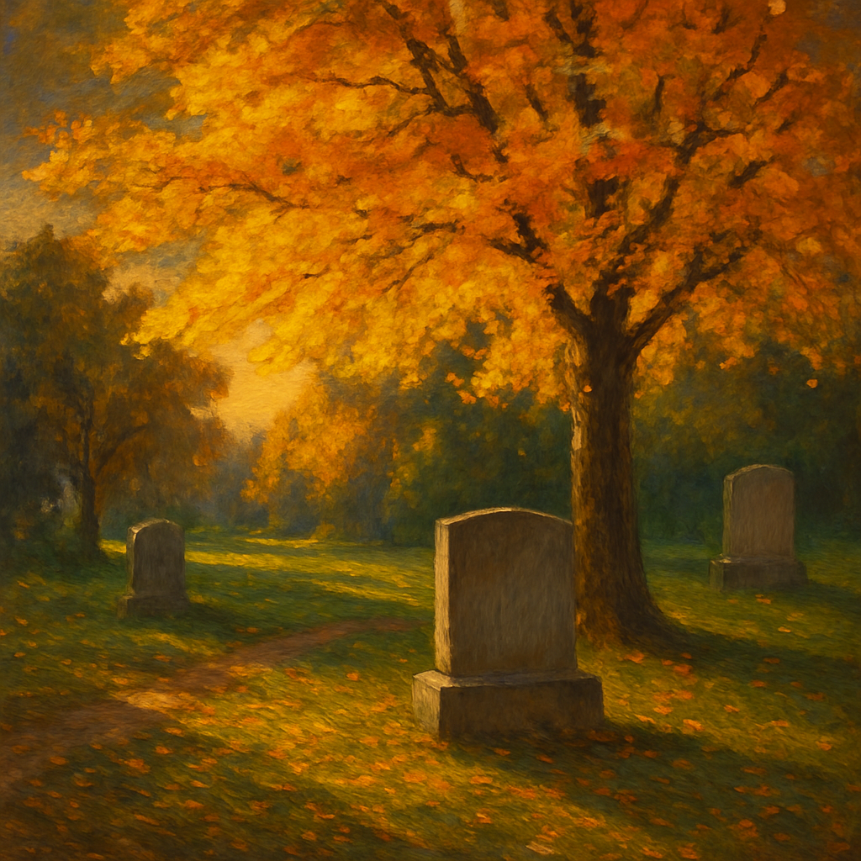
Memorial Connect
Sistema de Gestión de Cementerios
Integrantes: Pedro Madrid
Carlos Pardo
Docente: Fabián Saldaño
Sede: Puente alto
Fecha: 18-11-2025

Slide 2

Indice
1. Problemática
2. Solución
3. Objetivos del proyecto
4. Alcances
5. Requerimientos
6. Diseño del Sistema
7. Tecnología del desarrollo
8. Demo
9. Conclusión

Slide 3
Problemática
La gestión de servicios funerarios, cementerios y prestadores de servicios/producto aún se realiza en gran medida de forma manual y presencial, lo que provoca demoras, poca transparencia en precios y disponibilidad, ausencia de información en tiempo real y dificultades de coordinación entre familias, funerarias, cementerios y proveedores, especialmente en un contexto emocionalmente delicado para los usuarios.

Slide 4

Solución
Se propone MemorialConnect, una plataforma web integral que digitaliza y centraliza la gestión de servicios funerarios y cementerios. Permitirá a familias, funerarias y proveedores coordinar servicios en un solo lugar, con acceso en tiempo real a información, memoriales digitales, pagos en línea seguros y herramientas de administración eficientes. Su propuesta de valor está en combinar eficiencia operativa, transparencia, accesibilidad y sensibilidad humana en un sector tradicionalmente manual.
Objetivo
Desarrollar e implementar un sistema web que optimice la gestión de memoriales y servicios funerarios, mejorando la coordinación entre los distintos actores y ofreciendo a los usuarios una experiencia digital confiable, segura y empática.

Slide 5

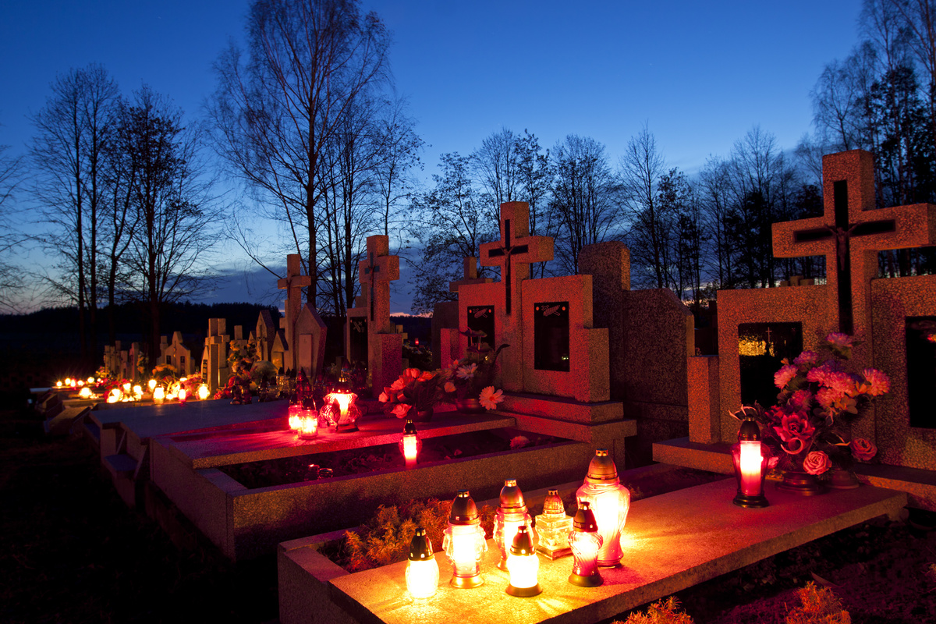

Alcance del proyecto
01
03
02
Digitalización
Registro
Digitaliza y administra sepulturas, reservas y memoriales.
Ofrece paneles administrativos para cementerios, funerarias y proveedores.
Garantiza trazabilidad de servicios, seguridad de datos y auditoría de operaciones.
Familias
Permite a familias crear memoriales digitales, agendar visitas y recibir recordatorios.
Facilita la contratación y pago de servicios funerarios y florales en línea.

Slide 6
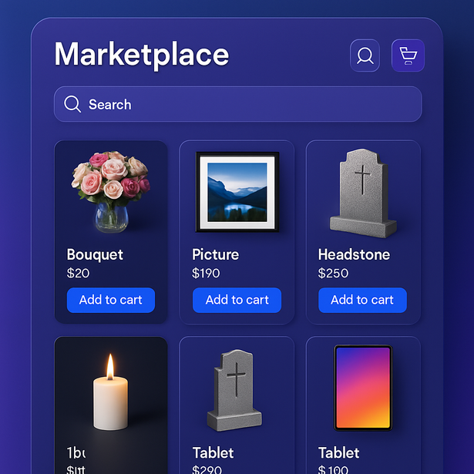


Requerimientos
01
03
02
Marketplace
Lectura de código QR en lápidas
Prodran comprar productos y servicios según lo que desee la familia.
Pasarela de pagos (Flow)
Los familiare podran scanear un codigo qr para ver fotos del difunto como tambien
Las familias podrán realizar sus pagos seguros mediante Pago Flow.

Slide 7


Requerimientos
01
03
02
Mapa interactivo
Registro y digitalización de sepulturas
Localización y rutas hacia sepulturas.
recordatorios
Gestión de lápidas, nichos y mausoleos.
Notificaciones automáticas.

Slide 8

Requerimientos No funcionales
01
03
02
Seguridad
Usabilidad
Cifrado de credenciales, autenticación JWT y opción de MFA; cumplimiento de Ley 19.628.
Disponibilidad
Interfaz intuitiva y responsiva
99% mensual con respaldos automáticos diarios.

Slide 9
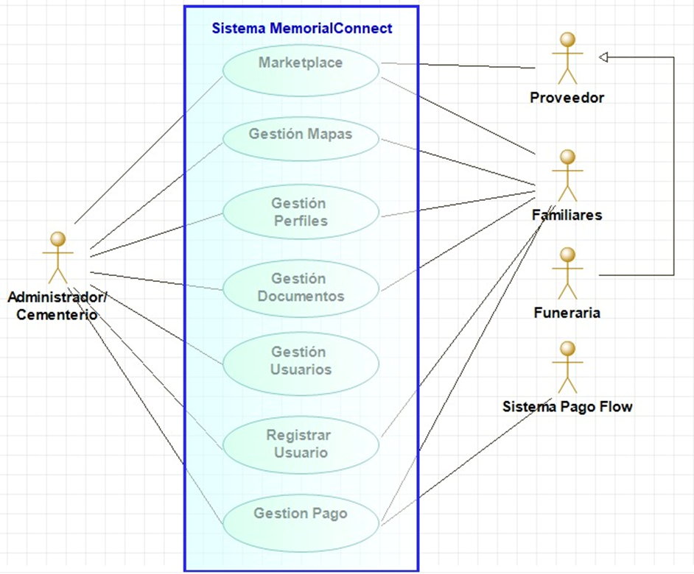
Diseño del Sistema

Slide 10
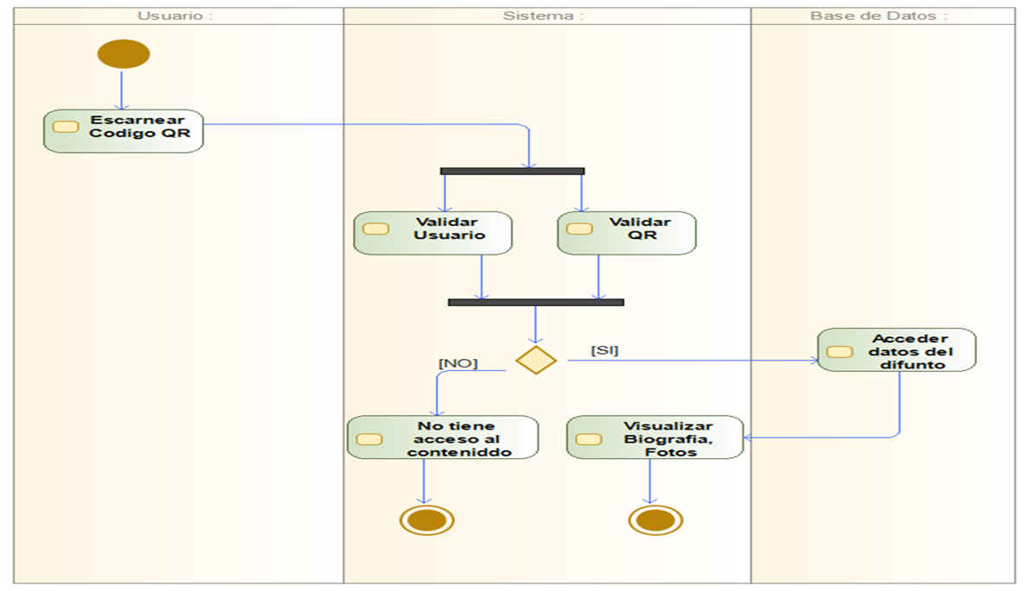
Diseño del Sistema

Slide 11
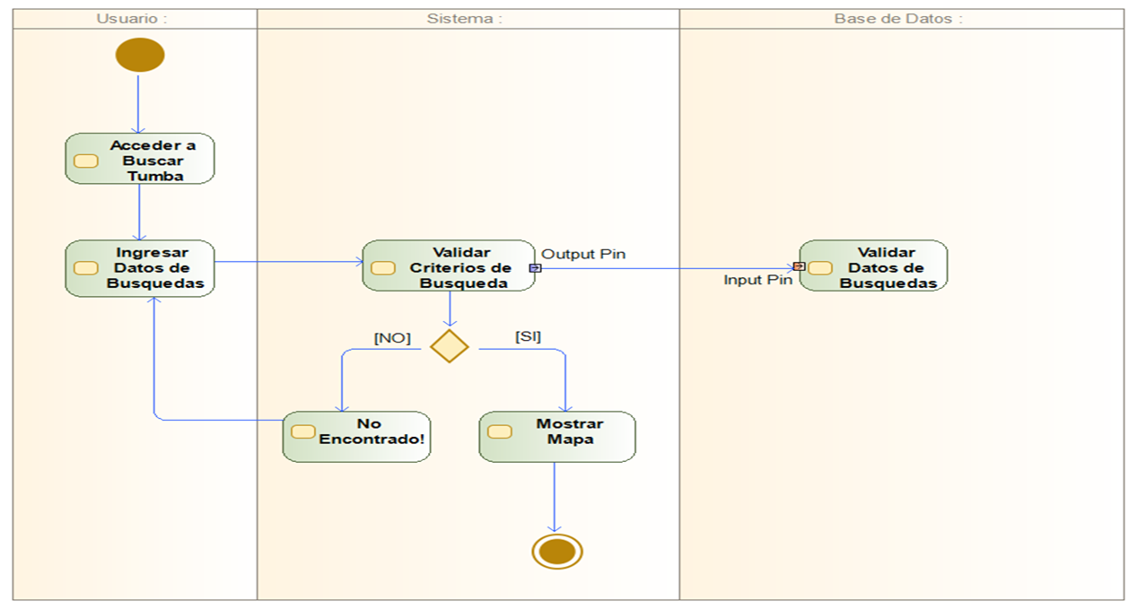
Diseño del Sistema

Slide 12



Tecnologías de Desarrollo
01
03
02
Bakend
-Node.js
-Express.js
-Prisma
-PostgreSQL
Control de versionamiento
Frontend
Git & GitHub
-Angular v20
-Tailwind Css

Slide 13
DEMO

Slide 14
Conclusión

Slide 15
GRACIAS!

